Slide 1
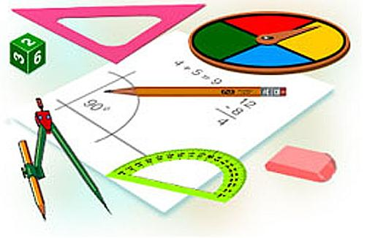
Задачи на готовых
чертежах
Подготовила: Наседкина О.А.,
учитель математики 1 кв. категории
МКОУ Квитокская СОШ№1
п.Квиток, Тайшетского района,
Иркутской области

Slide 2
Параллелограмм
В
С
Свойства:
Диагонали в точке пересечения делятся пополам
Противолежащие стороны равны
Противолежащие углы равны
O
А
D
1
2
3
4
5
6
7
8
9
10
11
12
13
14
15
16
17
18

Slide 3
Задача 1
В
С
А
D
Доказать, что ABCD - параллелограмм

Slide 4
Задача 2
С
В
D
А
Доказать, что ABCD - параллелограмм

Slide 5
Задача 3
B
C
O
Дано:
∆AOB = ∆COD
А
D
Доказать, что ABCD - параллелограмм

Slide 6
Задача 4
В
M
С
P
E
А
D
K
Доказать, что ABCD - параллелограмм

Slide 7
Задача 5
В
C
D
A
Доказать, что ABCD - параллелограмм

Slide 8
Задача 6
B
C
O
A
D
Доказать, что ABCD - параллелограмм

Slide 9
Задача 7
B
C
O
A
D
Доказать, что ABCD - параллелограмм

Slide 10
Задача 8
C
B
Дано:
∆ABC = ∆CDA
A
D
Доказать, что ABCD - параллелограмм

Slide 11
Задача 9
C
E
D
B
Дано: AKCE -параллелограмм
K
A
Доказать, что ABCD - параллелограмм

Slide 12
Задача 10
E
B
C
Дано: AECF -параллелограмм
A
D
F
Доказать, что ABCD - параллелограмм

Slide 13
Задача 11
C
F
B
Дано: NBFD -параллелограмм
N
D
A
Доказать, что ABCD - параллелограмм

Slide 14
Задача 12
B
E
A
Дано: MBED -параллелограмм
C
M
D
Доказать, что ABCD - параллелограмм

Slide 15
Задача 13
C
B
35°
Дано: ABCD -параллелограмм
40°
D
A
Найти углы параллелограмма ABCD

Slide 16
Задача 14
B
E
C
Дано: ABCD -параллелограмм
O
D
A
F
Доказать: OE = OF .

Slide 17
Задача 14
C
B
Дано: ABCD -параллелограмм
O
D
A
Доказать:

Slide 18
Задача 15
B
C
Дано: ABCD -параллелограмм
P
E
A
D
Доказать: AP = CE .

Slide 19
Задача 16
B
C
4
Дано: ABCD -параллелограмм
P
1
A
D
Найти

Slide 20
Задача 17
B
E
C
Дано: ABCD -параллелограмм
5
D
A
Найти

Slide 21
Задача 18
B
C
Дано: ABCD -параллелограмм
A
D
K
Найти углы параллелограмма ABCD

Slide 22
Список литературы
1.Саврасова С.М.,Ястребинецкий Г.А.
Упражнения по планиметрии на готовых чертежах.-
М.: просвещение, 1987.-112 с.: ил.
2. Зив Б.Г. и др.
Задачи по геометрии: Пособие для учащихся 7-11 кл.
Общеобразоват. учреждений. -М.: Просвещение, 2000.-271 с.: ил.
3. Рабинович Е.М.
Сборник задач на готовых чертежах.-К.:1996.-56с.
4. Гаврилова Н.Ф.
Поурочные разработки по геометрии: 8 класс.-2-е изд.,
перераб. и доп.-М.: ВАКО,2008.-368 с.

